Slide 1
Муниципальное бюджетное общеобразовательное учреждение
Новосибирского района Новосибирской области -
Криводановская средняя школа № 22
Презентация по окружающему миру для
1 класса по программе «Школа России»
Составитель:
учитель начальных классов
Е.В. Сафонова

Slide 2
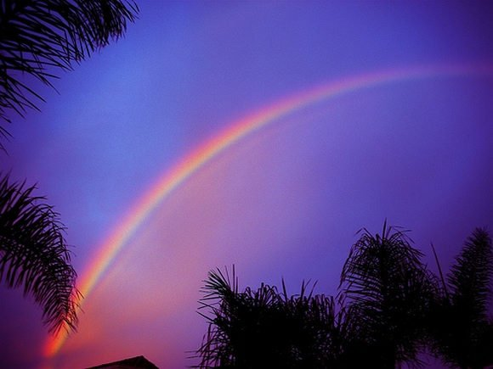

На минуту в землю врос Разноцветный чудо-мост. Чудо-мастер смастерил Мост высокий без перил.

Slide 3

Мир вокруг нас
Почему радуга разноцветная

Slide 4
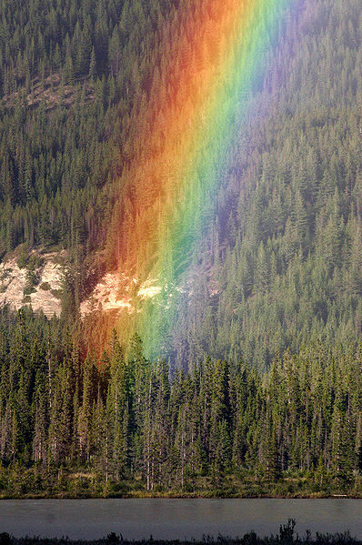
Видели ли вы сами радугу? В какое время можно наблюдать за этим природным явлением?
Иногда на небе можно наблюдать яркие полосы, окрашенные чаще всего в три цвета — красный, зеленый, фиолетовый; иногда видны еще два цвета — желтый и оранжевый, но они не такие яркие.
Это интересное явление можно наблюдать, когда светит солнце и идет дождь. Что это такое — радуга? Почему в воздухе возникло такое чудо?

Slide 5
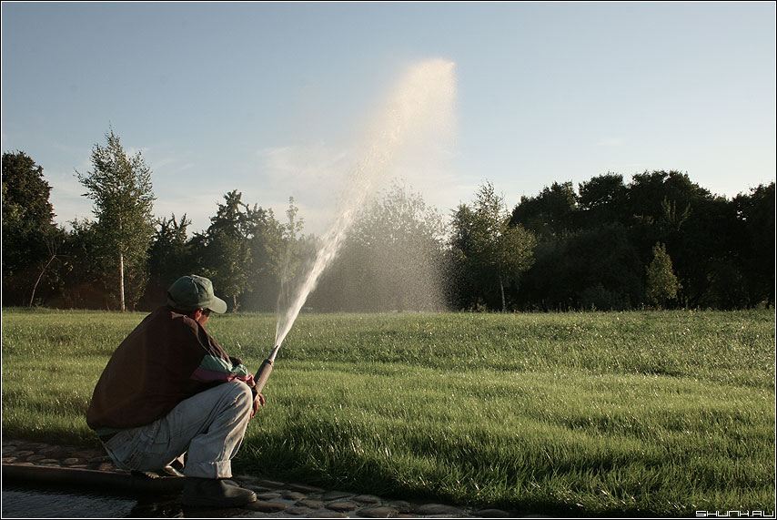
Солнечным днем в любой момент можно увидеть радугу. Для этого достаточно взять шланг и начать поливать цветы. Если при этом вы встанете спиной к Солнцу, освещающему водяные брызги, то обязательно увидите небольшую радугу. Так же возникает и настоящая радуга, только в этом случае солнечные лучи проходят не сквозь мелкие брызги, а сквозь завесу дождя, который идет где-то в отдалении.

Slide 6
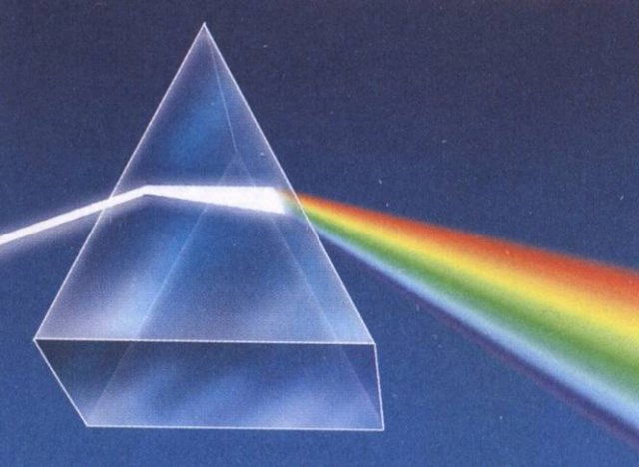
Причина этому — солнечный свет. Мы считаем, что он белый, но на самом деле он состоит из семи цветов. Когда лучи солнечного света проходят через воздух, мы видим их как белый свет. А когда на их пути встречается капля воды, она преломляет свет, как призма (учитель показывает детям призму), и раскладывает его на разноцветные лучи. Таким образом на небе появляется радуга.

Slide 7
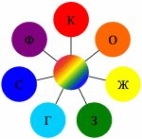

Все цвета в радуге идут в четкой последовательности и никогда не меняются местами.

Slide 8


Slide 9

Чтобы не путать этот порядок, люди придумали «запоминалку». Прочитайте слова и попробуйте догадаться, как с их помощью можно запомнить все цвета радуги.

Slide 10


Slide 11

Поможем Вопросику раскрасить радугу правильно.

Slide 12
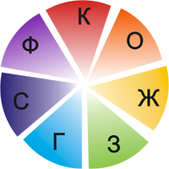
Солнце светит и смеётся,
А на землю дождик льётся.
И выходит на луга
Семицветная дуга.

Slide 13
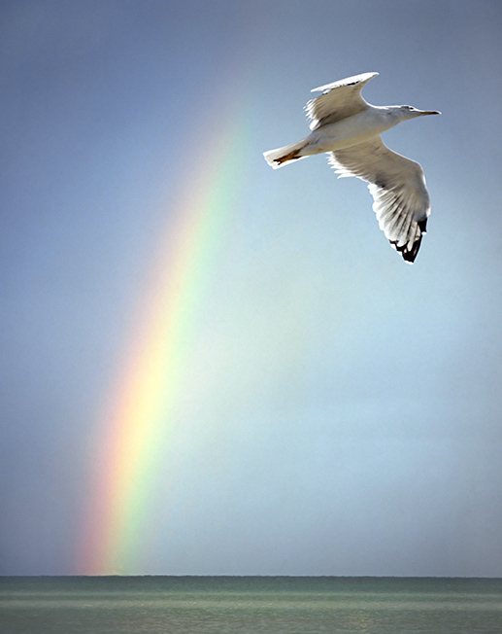
Луч солнца и дождевые капли.
Ведь радуга — это и есть солнечный луч. Он проходит через дождевые капли, как сквозь призмы, преломляется и отражается на противоположной стороне неба в виде огромной разноцветной дуги.
Вот почему можно сказать, что построили радугу солнечные лучи и дождевые капли.

Slide 14
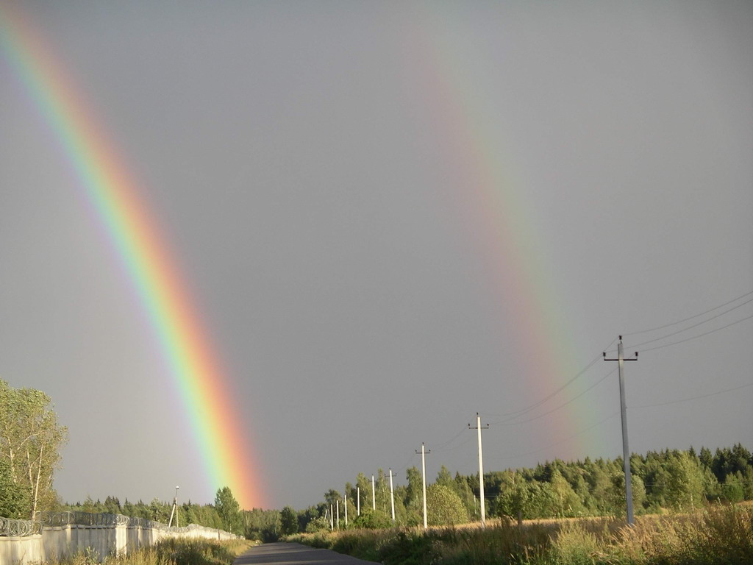
Обычно солнечный луч и дождевые капли строят зараз одну радугу, и то не часто. Но бывает, что, всем на радость и удивление, в небе сразу появляются две радуги. Одна из них поярче, другая побледней! Это бывает в тех редких случаях, когда солнечный луч дважды отражается в каплях воды.

Slide 15
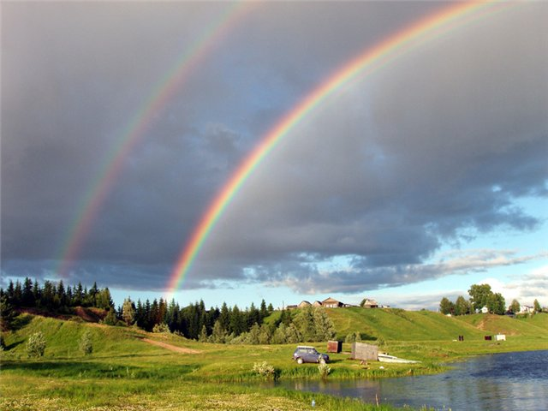
Еще реже на небе сияют сразу целых четыре или пять радуг, — это случается только над большими реками, озерами, заливами, потому что тут происходит сложное отражение солнечных лучей от воды. Природа изобретательна!

Slide 16

М
О
Л
О
Д
Ц
Ы
!

Slide 17
Источники:
http://www.stihi.ru/pics/2008/04/05/150.jpg
http://www.artsides.ru/big/item_4137.jpg
http://i028.radikal.ru/0711/57/1234f8ec3060.jpg
http://www.dejurka.ru/wp-content/uploads/2008/08/rainbowlickswp.jpg
http://pixelbrush.ru/uploads/posts/2009-03/1238530273_1881.jpg
http://img0.liveinternet.ru/images/attach/c/0/45/477/45477325_4b434b83bc14t.jpg
http://img0.liveinternet.ru/images/attach/46972053_398pxWhereRainbowRises.jpg
http://keep4u.ru/imgs/b/2009/10/03/f7/f7cd4a1cb029c97312463645b8a88f6e.jpg
http://www.dagpravda.ru/images/materials/full_1_Raduga.jpg
http://www.gifpark.ru/Gifs/NATURE/r2.gif
http://gallery.rarus.ru/data/media/5/DveRadugi.jpg
http://img0.liveinternet.ru/images/attach/c/0/45/940/45940700_909222.jpg
http://panielena.narod.ru/2foto1.png
http://vpl54.narod.ru/images/7Zvetov.jpg

